Slide 1



Google Analytics 가이드 ( 임대형 사이트 - 추적코드 설치편)
작성자 : 연구소 데이터분석팀 엄태영
작성일 : 2023-02-09

Slide 2

목차
설치 전 공통 가이드
카페24
고도몰
메이크샵
워드프레스

Slide 3

설치 전 공통 가이드
1. 구글 애널리틱스 추적 코드 (공통태그)는 모든 페이지에서 항상 실행되어야 합니다.
2. 이를 위해 일반적으로는 공통 레이아웃의 헤드(head)영역에 코드를 설치합니다.
3. 공통 레이아웃 이외에도 공통 header 혹은 footer파일에도 설치 가능합니다.
4. 디자인 편집 기능 내 (상단) 공통 레이아웃이 존재하므로 이곳에 스크립트를 추가합니다.
5. 혹은 스크립트 관리 메뉴를 이용하여 스크립트를 추가합니다.
6. 구글애널리틱스 추적코드 예시는 아래와 같습니다.
<!-- Global site tag (gtag.js) - Google Analytics -->
<script async src="https://www.googletagmanager.com/gtag/js?id=UA-XXXXXXXX-X"></script>
<script>
window.dataLayer = window.dataLayer || [];
function gtag(){dataLayer.push(arguments);}
gtag("js", new Date());
gtag("config", "UA-XXXXXXXX-X");
</script>
6. 위 추적코드 중 UA-XXXXXXXX-X 는 구글애널리틱스 고유 ID입니다.
7. UA로 시작하는 경우는 유니버셜 버전 G로 시작하는 경우는 GA4 버전입니다.
8. 유니버셜 버전과 GA4 버전의 추적코드 설치 방법은 동일합니다.
9. 설치이후 정상 설치 여부는 GA에 접속하여 확인 할 수 있습니다.
10. 또는, chrome 확장 프로그램 중 GoogleTagAssistantLegacy 혹은 omnibug를 이용할 수도 있습니다.

Slide 4
카페24

Slide 5
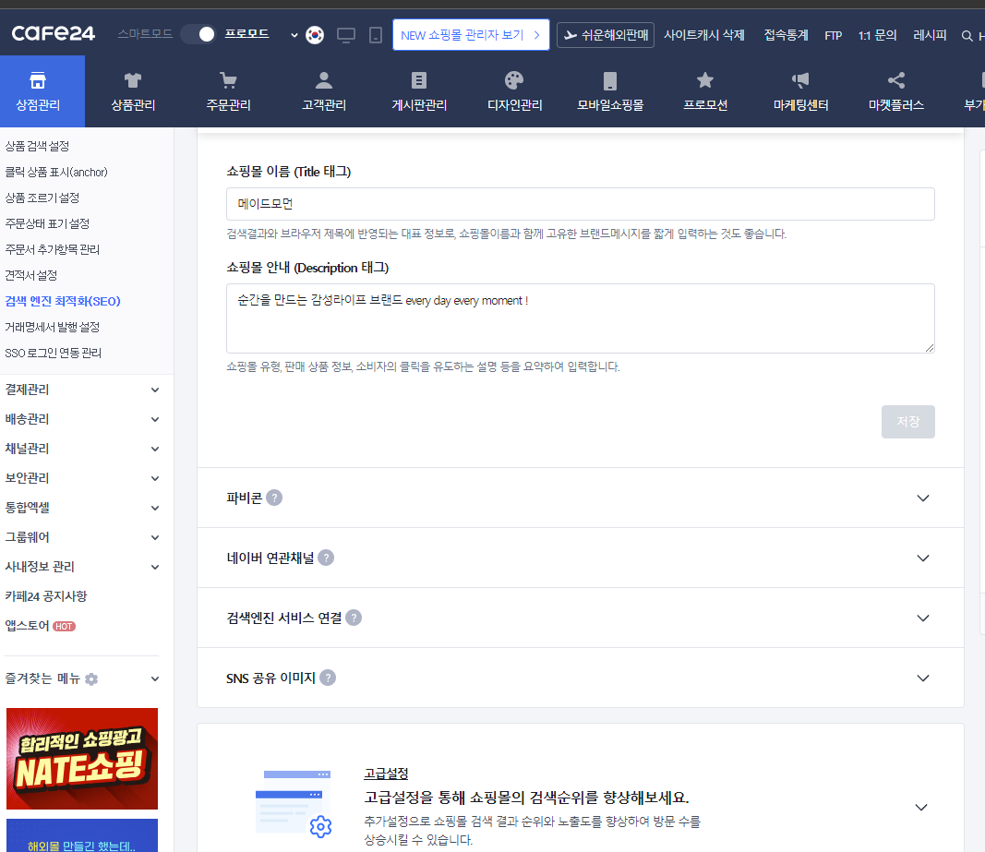
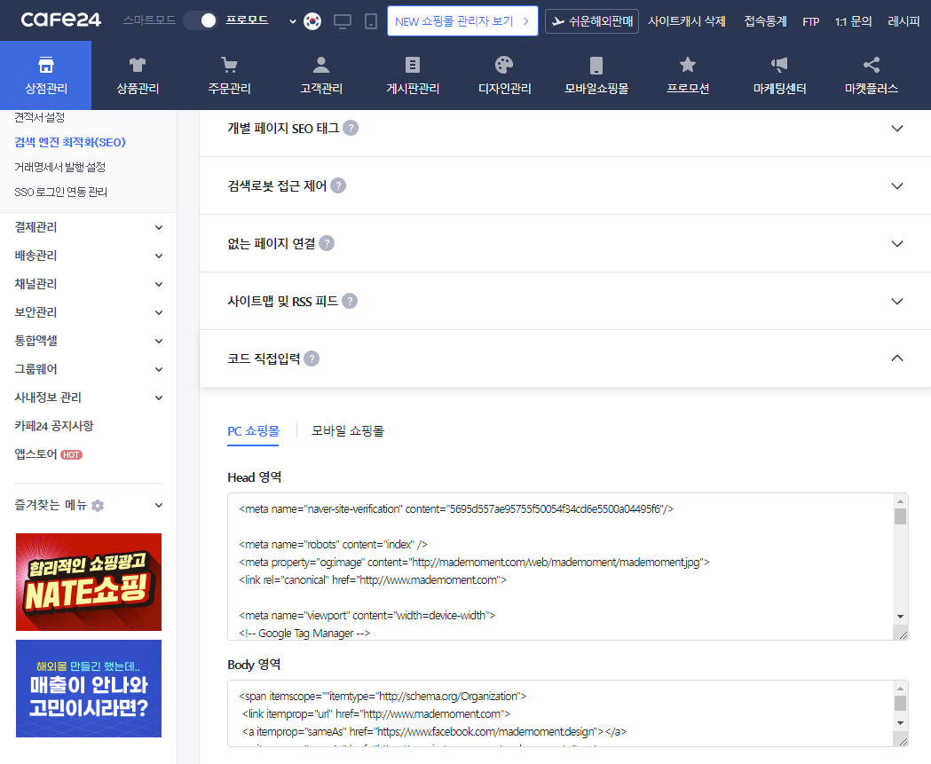
카페24 – 스크립트 관리 기능
1
2
4
5
6
3
※ PC / M 둘 다 적용
카페24 관리자 로그인 후
상점관리 -> 검색엔진최적화(SEO) -> 고급설정 -> 코드직접입력 -> 공통 Header 영역

Slide 6
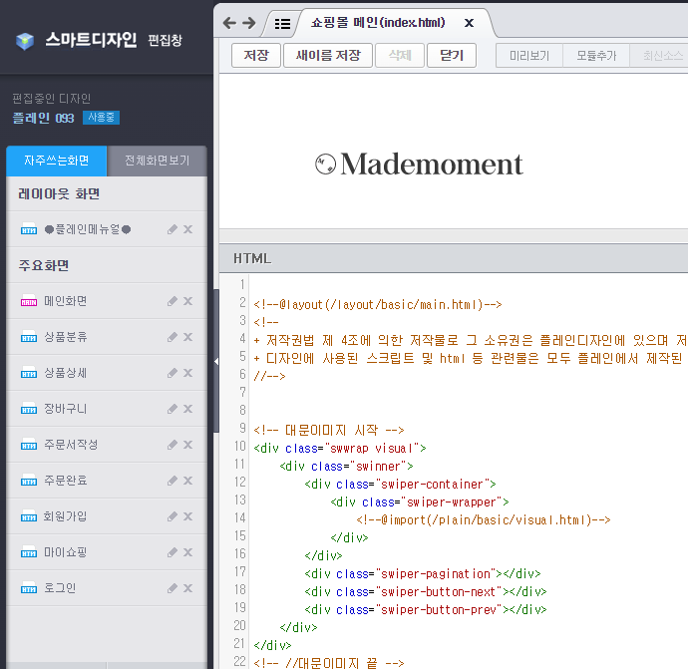
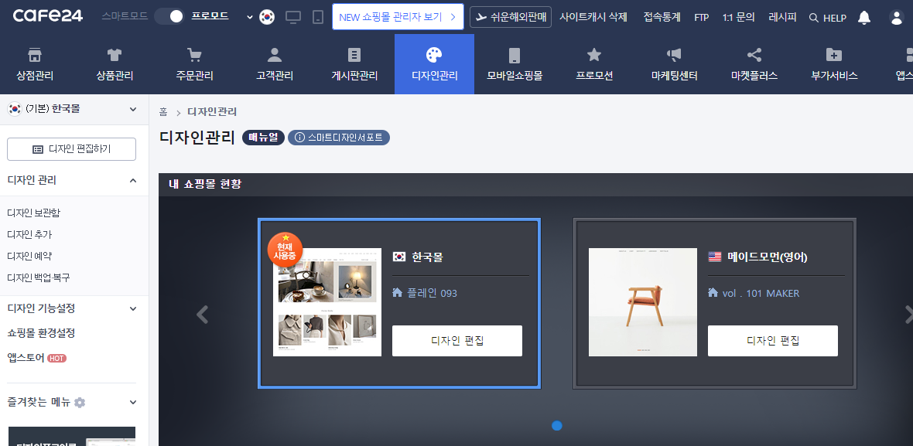
카페24 – 디자인 편집 기능
※ PC / M 둘 다 적용
1
2
4
3
카페24 관리자 로그인 후
디자인관리 -> 쇼핑몰선택 -> 디자인편집하기 -> 전체화면보기 -> 레이아웃 -> 기본레이아웃

Slide 7
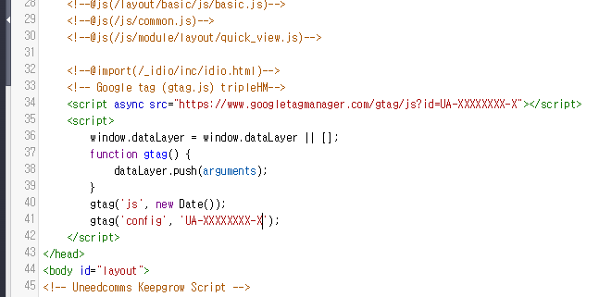
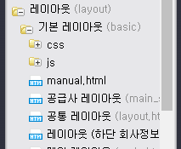

카페24 – 디자인 편집 기능
1
2
3
4
5
디자인관리 -> 쇼핑몰선택 -> 디자인편집하기 -> 전체화면보기 -> 레이아웃 -> 기본레이아웃 -> 코드작성 -> 저장
※ Head태그 안에 작성하면 되지만 가능한, </head> 태그 바로 위에 작성하는 것이 좋습니다.

Slide 8
고도몰

Slide 9
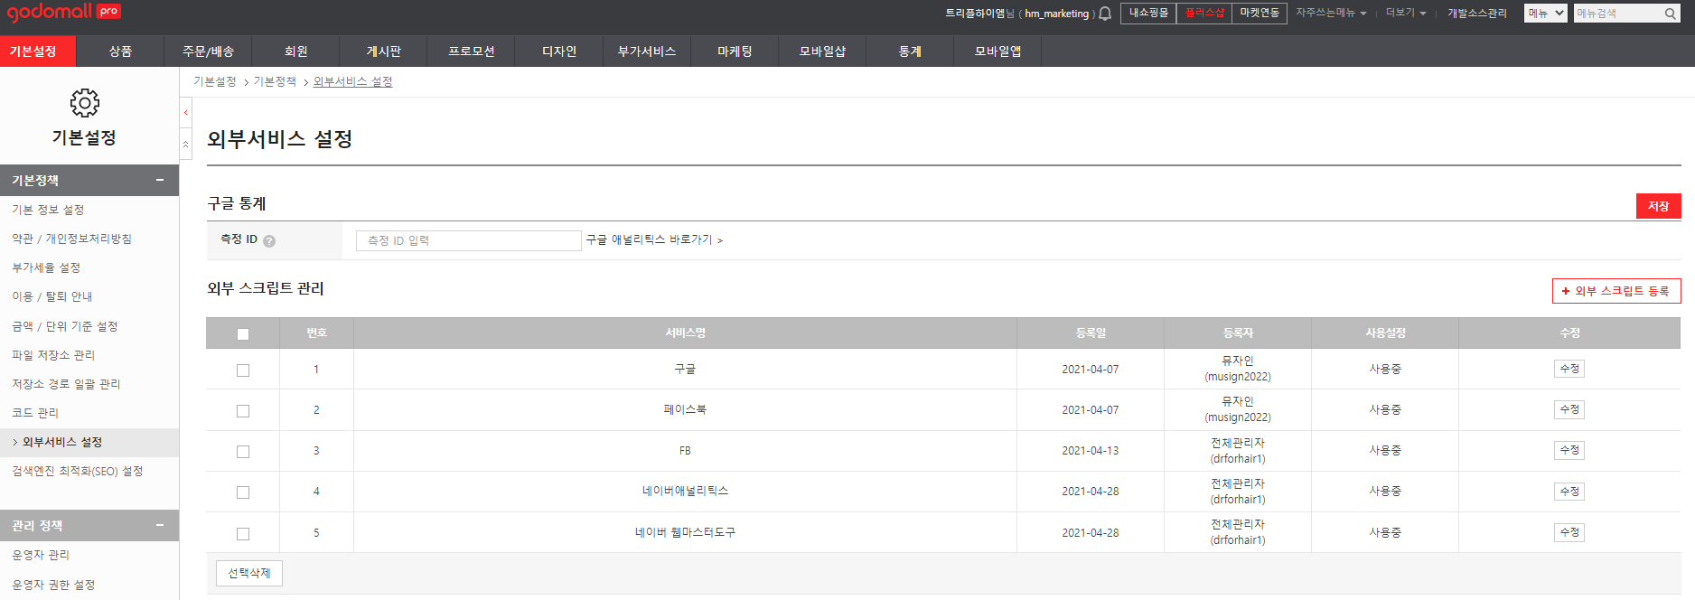
고도몰 – 스크립트 관리 기능
1
3
2
고도몰 관리자 로그인 후
기본설정 -> 외부서비스 설정 -> 외부 스크립트 등록

Slide 10
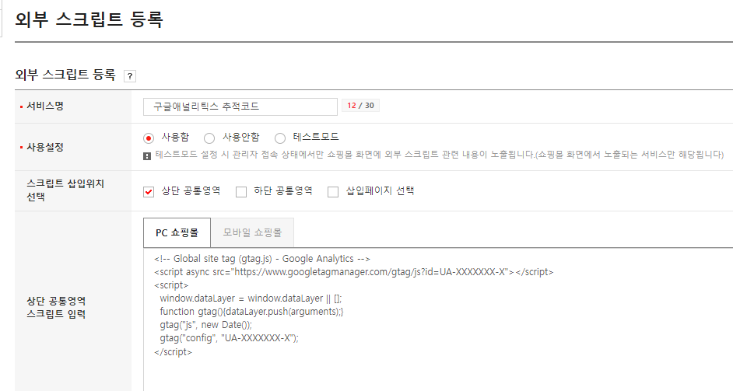
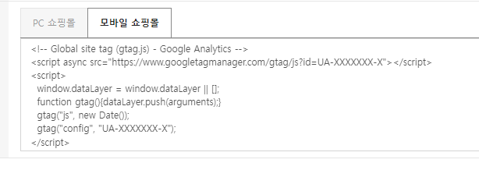
고도몰 – 스크립트 관리 기능
1
2
3
4
5
※ PC / M 둘 다 적용
고도몰 관리자 로그인 후
외부 스크립트 등록 -> 서비스명 작성 -> 사용함 체크 -> 상단 공통영역 체크 -> PC쇼핑몰/모바일쇼핑몰 둘 다 코드 작성 -> 저장

Slide 11
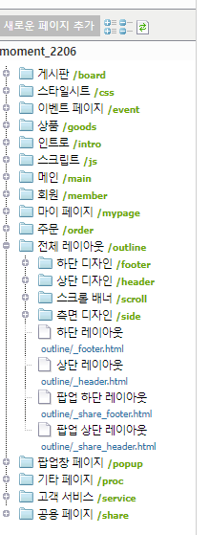
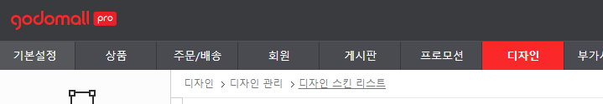
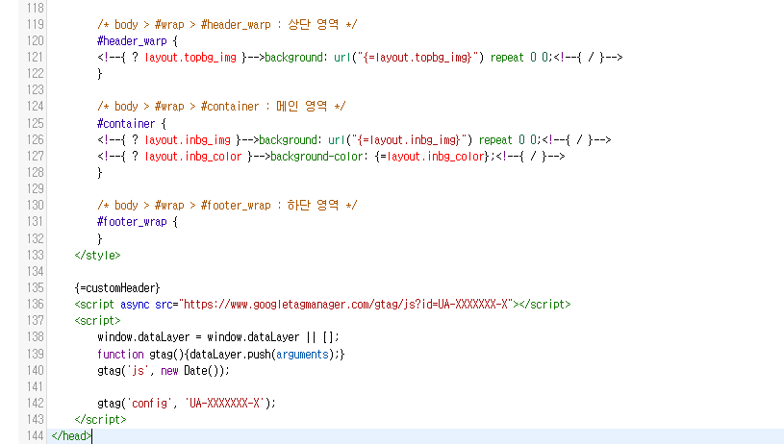

고도몰 – 디자인 편집 기능
1
2
3
5
4
디자인 -> 전체 레이아웃 -> 상단 레이아웃 -> 코드작성 -> 우측상단 디자인 페이지 저장 클릭
※ Head태그 안에 작성하면 되지만 가능한, </head> 태그 바로 위에 작성하는 것이 좋습니다.

Slide 12
메이크샵

Slide 13
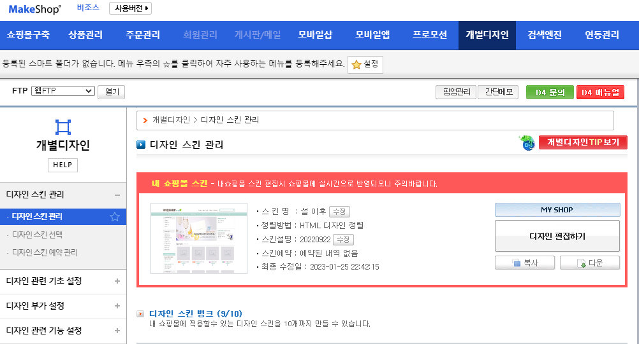
메이크샵 – 디자인 편집 기능 (PC)
1
2
3
메이크샵 관리자 로그인 후
개별디자인 -> 디자인 스킨관리 -> 디자인 편집하기

Slide 14
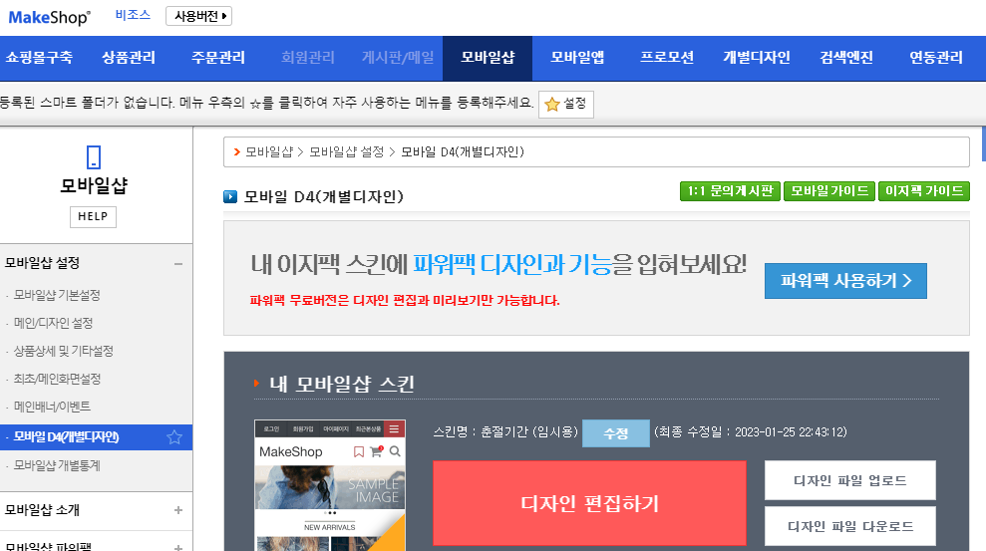
메이크샵 – 디자인 편집 기능 (M)
1
2
3
메이크샵 관리자 로그인 후
모바일샵 -> 모바일 D4(개별디자인) -> 디자인 편집하기

Slide 15
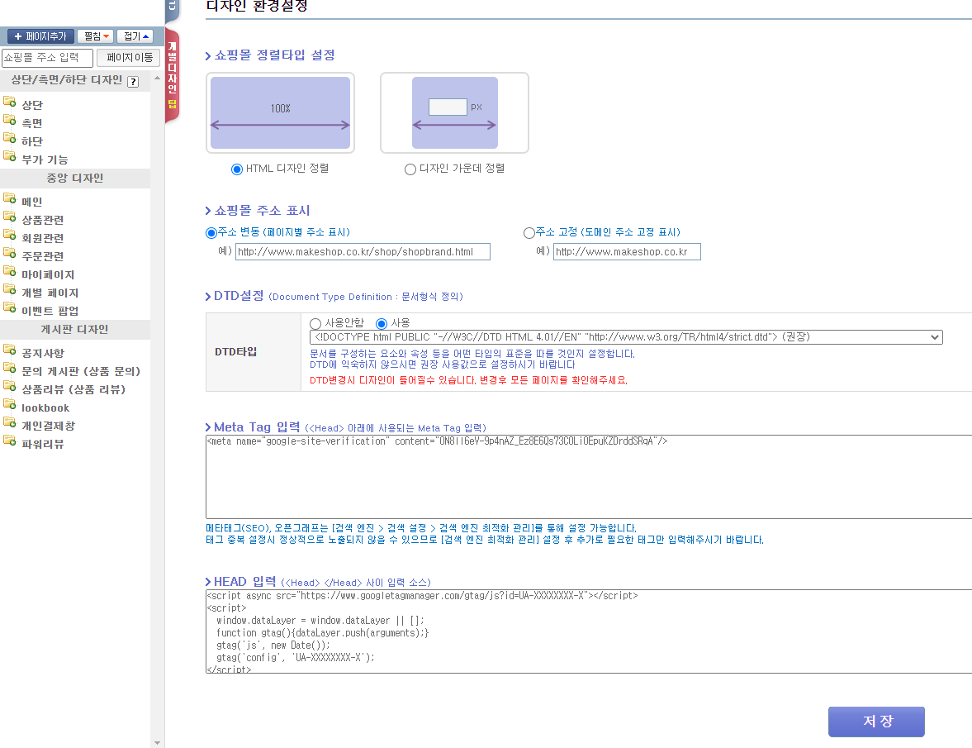
메이크샵 – 디자인 편집 기능 (PC/M)
1
다지인 편집창 진입 후
디자인 환경설정 -> HEAD입력 -> 코드작성 -> 저장
2
3

Slide 16
워드프레스

Slide 17
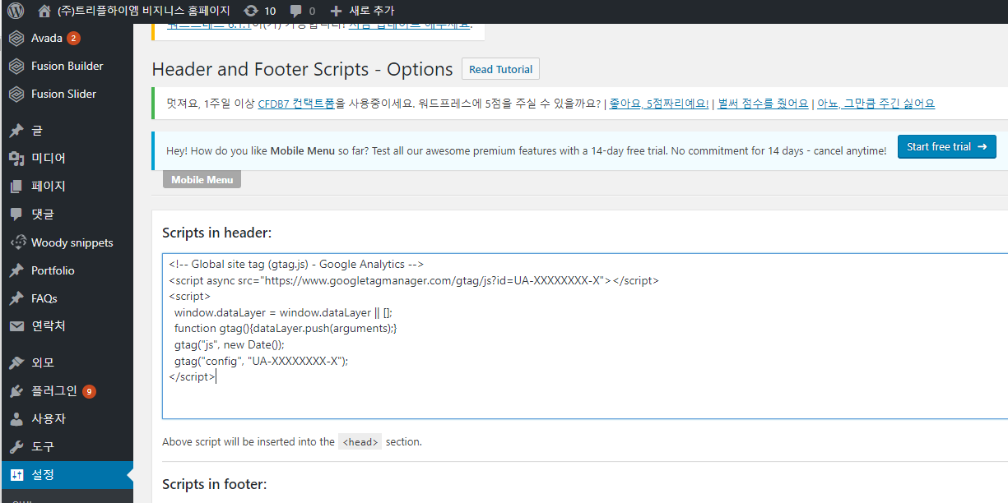
워드프레스 – 디자인 편집 기능 (PC/M)
2
3
1
워드프레스 관리자 로그인 후
설정 -> Header and Footer Scripts -> Scripts in header영역 코드작성 -> 하단 save settings 클릭하여 저장

Slide 18
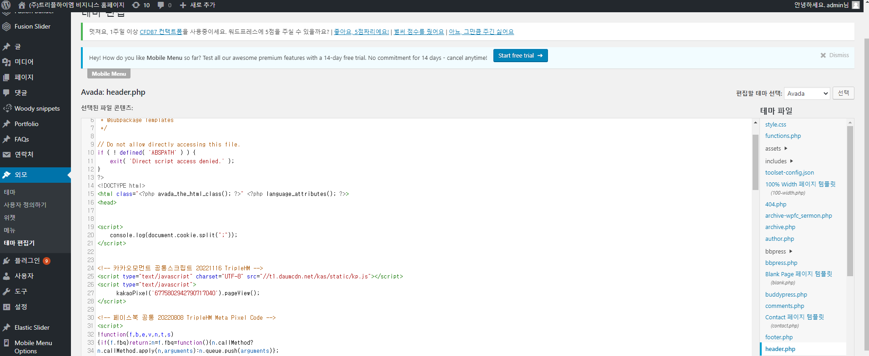
워드프레스 – 디자인 편집 기능 (PC/M)
3
1
2
4
워드프레스 관리자 로그인 후
외모 -> 테마 편집기 -> 편집할 테마 선택 -> header.php -> head태그 안에 소스코드 작성 -> 파일 업데이트버튼 클릭하여 저장

Slide 19
감사합니다
트리플하이엠 구글 애널리틱스 추적코드 설치가이드
Publisher 주식회사 트리플하이엠 연구소 엄태영 PM
Address 서울시 금천구 디지털로 121 에이스 가산타워10층
Telephone 010-4993-2972
e-mail xodud2972@hmcorp.co.kr
Homepage https://www.hmcorp.co.kr
COPYRIGHT(C) TRIPLE HM. ALL RIGHTS RESERVED.
이문서는(주)크리플하이엠의 지적재산이므로 어떠한 경우에도 ㈜트리플하이엠의공식적인 허가없이 이 문서의 일부 또는 전체를 변경하여 복제, 전송, 배포할 수 없습니다.
이 문서는 정보 제공의 목적으로 제공되며, 이 문서의 사용 혹은 사용결과에 따른 책임은 전적으로 사용자에게 있습니다.
트리플하이엠 www.hmcorp.co.kr

